Slide 1
Modelo dinámico del esfuerzo respiratorio del paciente en respuesta al cambio en el soporte de presión en ventilación mecánica.
SEÑALES Y SISTEMAS
Ana María Torres Cortés
Edgar Sebastián Ramírez
Valentina Santofimio Prada
Diana Hernández
Joan Sebastián Mena
David Alarcón

Slide 2
Introducción
Para mejorar la condición de vida de pacientes con insuficiencia respiratoria, se creó un recurso terapéutico que contribuye a mejorar sus vidas, esta es la ventilación mecánica, consiste en asistir mecánicamente la ventilación pulmonar, para ayudar al pulmón a mejorar y evitar daños adicionales al sistema respiratorio.
Se estudiaron las respuestas de 5 pacientes con diferentes condiciones médicas. Para ello se ajustó un modelo de primer orden, haciendo uso de la función de transferencia presentado en la guía, teniendo como objetivos discretizar el sistema, hallar las funciones en tiempo continuo y discreto asociadas a la misma, estudiar su estabilidad, y, posteriormente simular en Matlab y Arduino, donde se aprecia su comportamiento y se comparan.

Slide 3
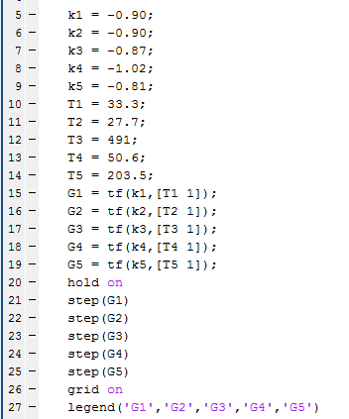
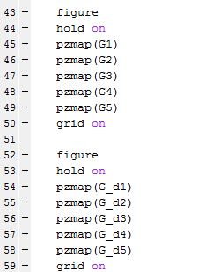
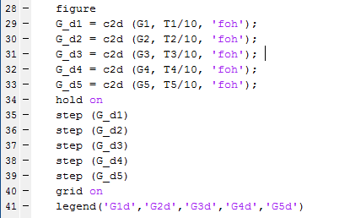
Código de Matlab

Slide 4
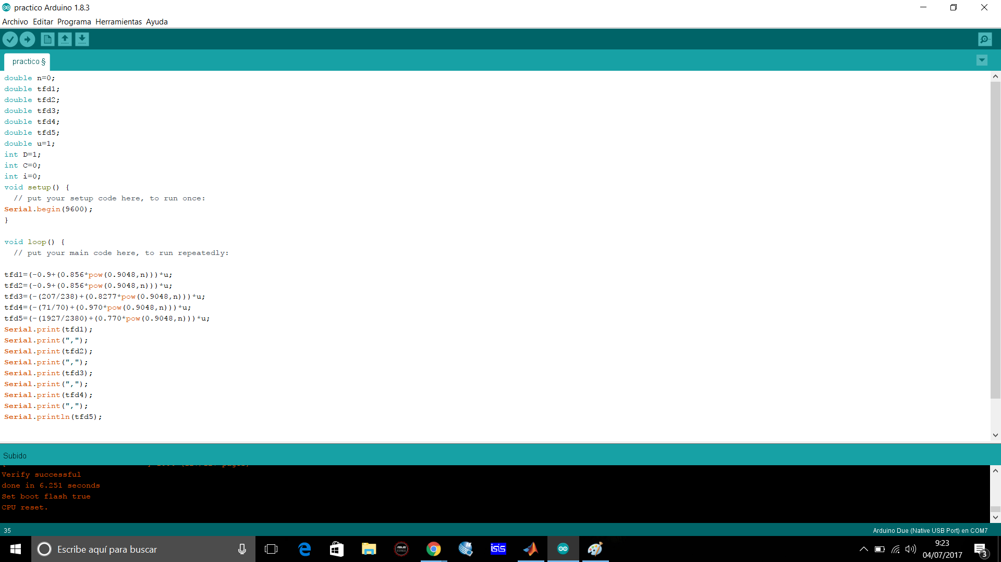
Código en Arduino

Slide 5
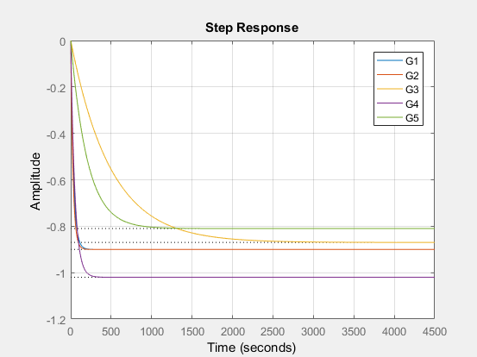
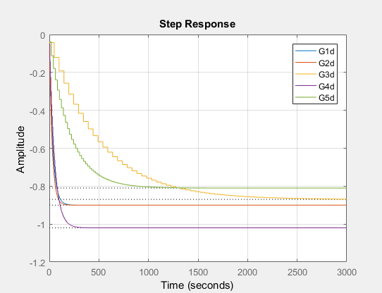
Graficas

Slide 6
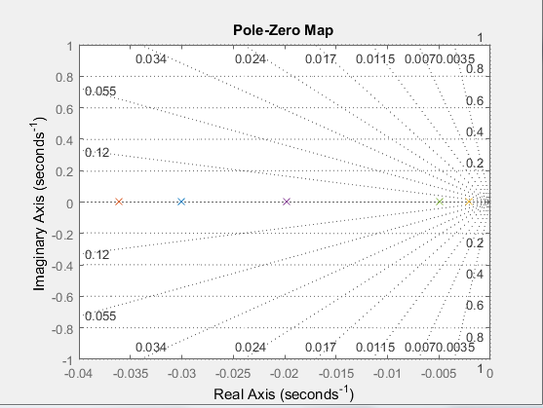
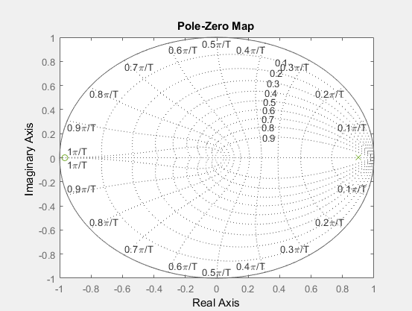

Slide 7
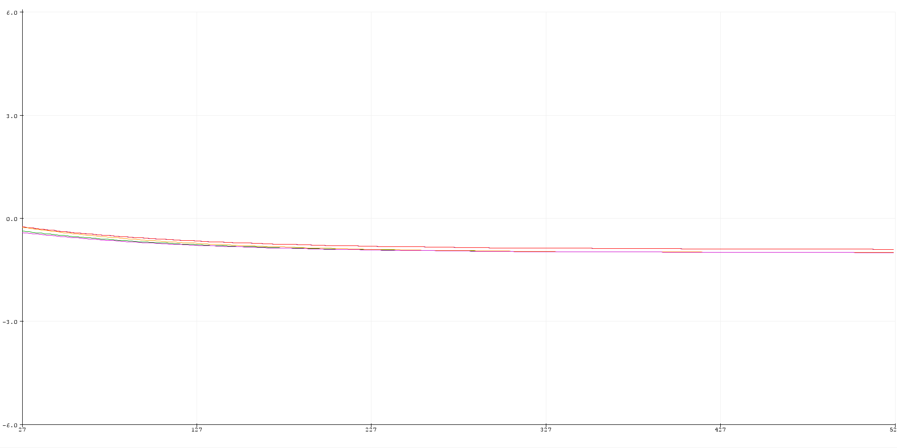

Slide 8
Conclusiones
Las herramientas Matlab y Arduino traen incorporados comandos que permiten el cálculo de la función en tiempo discreto, y la función de transferencia, siendo Matlab más práctico que arduino en términos de programación.
Queda probado que es viable implementar un sistema mecánico de ventilación para los pacientes con problemas respiratorios, con retroalimentación, es decir que se ajuste a la necesidad de cada paciente.
El sistema puede ser controlado por diversos elementos, desde un ordenador hasta un microcontrolador, por la sencillez del modelo (de primer orden), como la implementación en diversos sistemas de operativos y de programación.
Según estudios, el 24% de los pacientes ventilados mecánicamente desarrollan problemas como la dependencia de estos mecanismos, entre otras cosas por las lesiones pulmonares que estos mecanismos generan.

Slide 9
GRACIAS

